Slide 1
Hammarö FK P8: Träning och Säsongsinformation

Slide 2
Dagordning
Deltagande i träning
Träningsupplägg
Anmälan till poolspel
Medlemsavgift och kostnader under säsong
Sponsring och försäljning
Instagramkonto för laget
Sponsoransvarig, Kassör, Kioskansvarig

Slide 3
Träning
Mycket Träning
Frivilligt Deltagande
Anmälan Viktigt
Samåkning
Vi strävar efter att erbjuda frekventa träningstillfällen. Tack vare vårt engagerade ledarteam kan vi erbjuda många pass.
All träning är helt frivillig. Vi vill att barnen ska spela för att de tycker det är kul!
Anmäl ert barn till träningarna så vi kan planera verksamheten. Detta underlättar väldigt mycket.
Vi uppmuntrar samåkning till och från träningarna. .
Notes:
• Vårt träningsupplägg är utformat för att vara varierat, roligt och utvecklande för alla spelare som deltar. • Vi vill ge alla barn som kommer till våra träningar möjlighet att utvecklas som fotbollsspelare, oavsett deras nuvarande färdighetsnivå. • Därför kombinerar vi färdighetsövningar och matchspel på varje träning. Detta ger barnen möjlighet att både träna på specifika tekniska färdigheter och att omsätta dem i en spelliknande miljö. • Vi tror att detta är ett bra sätt att nå och engagera alla deltagare på ett sätt som är stimulerande och utvecklande för dem.

Slide 4
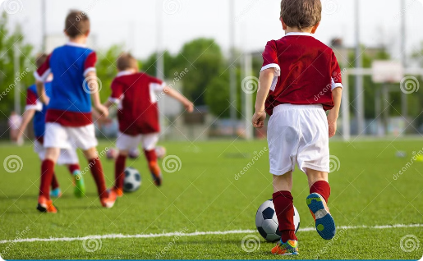
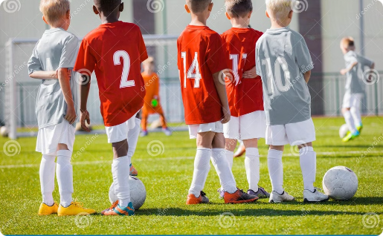
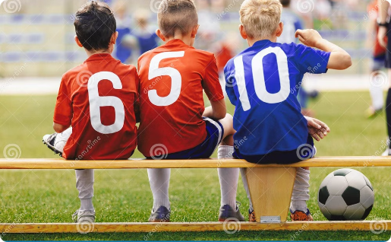
Träningsupplägg som utvecklar alla spelare
Vårt mål är att skapa en varierad, rolig och utvecklande träningsmiljö för alla barn i laget.
Utveckling för alla
Balanserad träning
Stimulerande miljö
Vi vill ge alla barn möjlighet att utvecklas som fotbollsspelare, oavsett deras nuvarande färdighetsnivå.
Vi kombinerar färdighetsövningar och matchspel på varje träning för att träna både tekniska färdigheter och spelförståelse. Detta för att säkerställa att alla får ha bollen minst 50 % av träningen
Genom detta upplägg hoppas vi skapa en miljö som är både stimulerande och utvecklande för alla barnen. Vår första prioritering är att det ska vara kul att spela fotboll med Hammarö FK – P8
Notes:
Vårt träningsupplägg fokuserar på utveckling för alla, balanserad träning, och en stimulerande miljö.

Slide 5
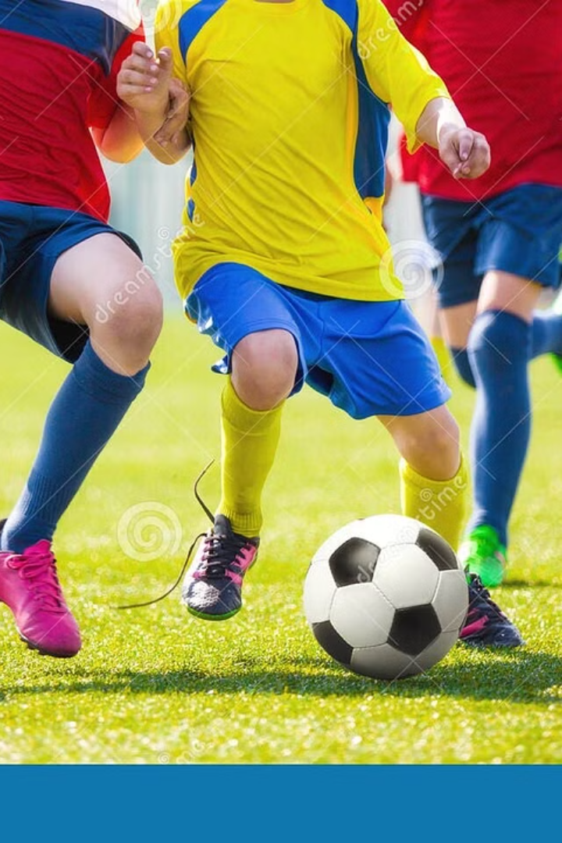
Poolspel och Anmälan
6 Poolspel Årligen
Anmälan
Vi deltar i cirka sex poolspel per år. Spelas på helgerna.
Ett meddelande kommer skickas ut. Där frågar vi om ert barn vill delta i poolspel. Svara gärna så fort som möjligt. Vi måste anmäla till VFF 16 Mars
Lagens Storlek
Antalet anmälningar ligger till grund för hur många lag vi anmäler till poolspel.!

Slide 6
Kostnader Under Säsongen
Cuper
Medlemsavgift
1100 kr
Medlemsavgiften är 1100 kr per år. Den betalas separat.
I medlemsavgiften ingår ett träningskit

Slide 7
Sponsring och försäljning
Att hitta sponsorer och sälja produkter är en viktig del av lagets verksamhet. Detta hjälper oss att täcka kostnader för träning, utrustning och andra aktiviteter under säsongen.
Vi behöver din hjälp för att nå ut till potentiella sponsorer i lokalsamhället. Kanske känner du någon som driver ett företag som skulle kunna vara intresserad av att stödja laget? Eller har du idéer om produkter vi kan sälja för att samla in pengar?
Varje bidrag, stort eller litet, gör skillnad för oss.

Slide 8
Instagramkonto för Laget
För Nära och Kära
Vi har ett Instagramkonto för laget. Det är enbart för familj och vänner.
Inga Prestationer
Kontot fokuserar inte på prestationer. Det handlar om att dela glädje och gemenskap och skapa en tidslinje som är rolig att blicka tillbaka på

Slide 9
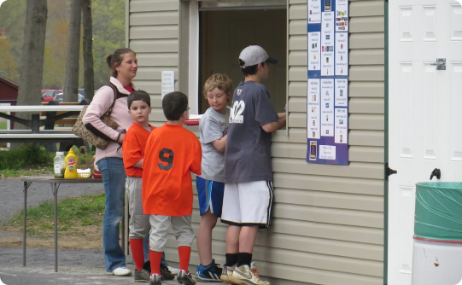
Lediga roller
Sponsoransvarig
Kassör
Kiosansvarig
Ansvarar för att hitta och underhålla relationer med lagets sponsorer och stödpartners.
Hanterar lagets ekonomi, avgifter och redovisning av alla intäkter och utgifter.
Organiserar kioskverksamheten vid hemmamatcher och ser till att den är bemannad.

